Slide 1
RULE OF FIVE

Slide 2
CONSTRUCTOR
Für die Erzeugung einer Instanz der Klasse
Kann Parameter entgegen nehmen

Slide 3
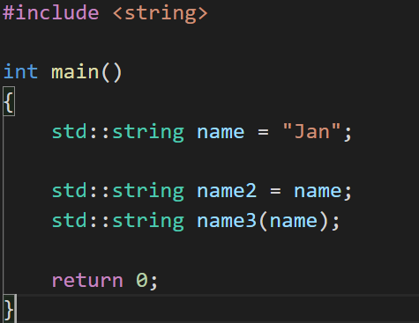
CONSTRUCTOR
Man kann auch ein anderes Objekt übergeben, um dieses zu kopieren

Slide 4
RULE OF FIVE
Destructor
Copy Constructor
Copy Assignment operator
Move Constructor
Move Assignment operator

Slide 5
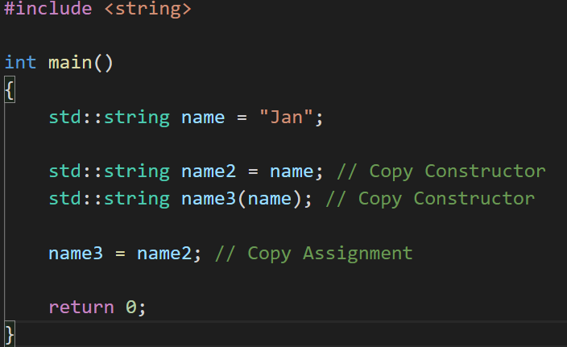
RULE OF FIVE
Die Operatoren sind für den Einsatz nach der Objekterstellung da
Die Konstruktoren bei der Objekt-Erstellung

Slide 6
RULE OF FIVE
Copy: Wenn Werte übernommen werden sollen
Move: Wenn der Inhalt des anderen Objektes „geklaut“ werden soll

